Slide 1




LESSON-18
प्रसव आपात स्थिति
(CHILD BIRTH EMERGENCIES)
By:-INSP/GD-RISHI PRAKASH

Slide 2
उद्देश्य
माँ के मूल्यांकन के चरणों की सूची बनाना
माँ की प्री-हॉस्पिटल तैयारी के चरणों की सूची बनाना
बच्चे के जन्म के चरणों की सूची बनाना
गर्भावस्था की तीन जटिलताओं की सूची बनाना और उनका वर्णन करना
प्रसव की छह जटिलताओं की सूची बनाना और उनका वर्णन करना
इस पाठ के पूरा होने पर आप निम्न कार्य करने में सक्षम होंगे:

Slide 3
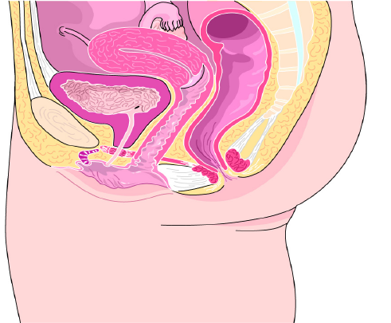
गर्भावस्था की शारीरिक रचना
गर्भाशय-ग्रीवा
गर्भाशय
गुदा
सिम्फिसिस प्यूबिस
योनि(जन्म नहर)
मूत्रतंत्रीय मूत्राशय
पेरिनेम
MFR
PPT 18 -

Slide 4

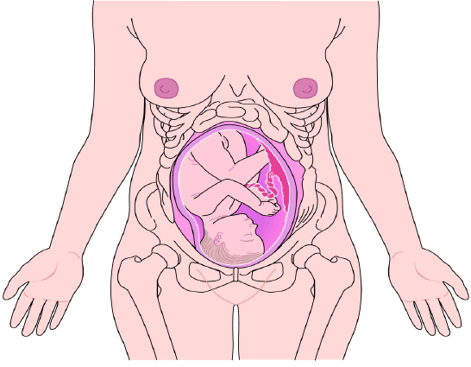
प्लेसेंटा
भ्रूण
गर्भावस्था की शारीरिक रचना
नाल रस्सी
गर्भाशय
एमनियोटिक थैली
MFR
PPT 18 -

Slide 5
प्रसव के चरण

Slide 6
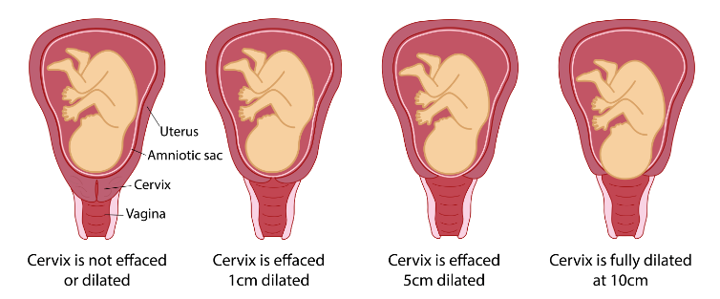
प्रसव का प्रथम चरण - (फैलाव)
संकुचन से शुरू होता है
जब शिशु जन्म नली में प्रवेश करता है तब समाप्‍त होता है
सबसे लंबा चरण, गर्भाशय ग्रीवा पूरी तरह से फैला हुआ
MFR
PPT 18 -

Slide 7
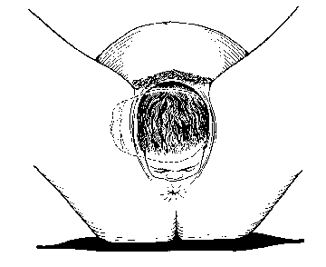
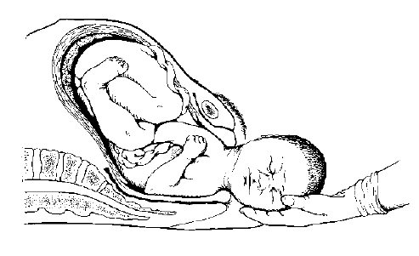
प्रसव का दूसरा चरण - (निष्कासन)
उस क्षण से शुरू होता है जब शिशु जन्म नली में चला जाता है
जन्म नली के बाहरी हिस्से पर बच्चे का सिर दिखाई देता है- क्राउनिगं
शिशु के जन्म के साथ समाप्त होता है
बच्चे के सिर को सहारा दे
MFR
PPT 18 -

Slide 8
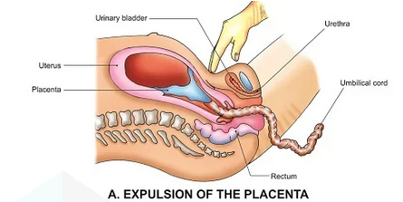
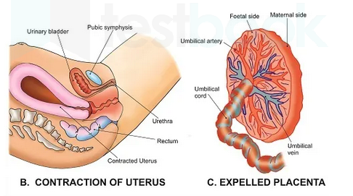
इस चरण के दौरान, प्लेसेंटा गर्भाशय की दीवार से अलग हो जाता है।
प्रसव का तीसरा चरण - (प्लेसेंटल)
यह आमतौर पर गर्भाशय से अनायास बाहर निकाल दिया जाता है।
MFR
PPT 18 -

Slide 9
वैश्विक सावधानी और सीन-सिक्‍योर करना
रोगी की गोपनीयता
माँ की प्री-हॉस्पिटल तैयारी
प्रारंभिक मूल्यांकन करें
प्रसवपूर्व देखभाल के बारे में विवरण, यदि कोई हो.
पहली गर्भावस्था या अन्यथा
रेग एमनियोटिक थैली के सम्बन्ध में पूछें
संकुचन निर्धारित करें
दृश्य मूल्यांकन/क्राउनिंग
निर्धारित करें कि प्रसव घटनास्थल पर होगा या हेल्थ केयर सेंटर / अस्पताल ले जाने के लिए समय है।

Slide 10
वैश्विक सावधानी और सीन-सिक्‍योर करना
रोगी की गोपनीयता
माँ की प्री-हॉस्पिटल तैयारी
हमेशा महिला सहयोगी/पति की मदद लें
माँ को उसकी पीठ के बल लिटाएं
ओबी (प्रसूति) किट तैयार और खोलकर रखें
माँ को ढकने के लिए साफ चादर या तौलिया रखें
संकुचन की आवृत्ति और अवधि का मूल्यांकन करें
दृश्य मूल्यांकन/क्राउनिंग
माँ को आश्वस्त करें। उसे धीरे-धीरे सांस लेने के लिए प्रोत्साहित करें

Slide 11
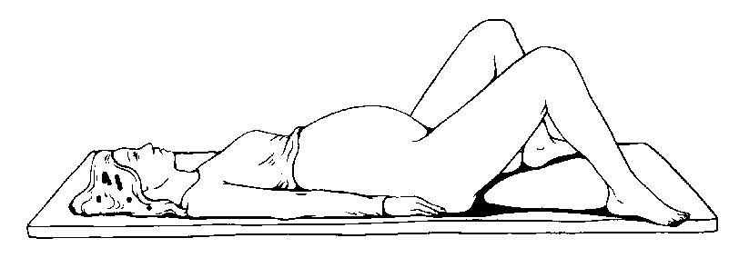
प्रसव के दौरान रोगी की स्थिति
MFR
PPT 18 -

Slide 12
आकस्मिक प्रसव से बचने के लिए हथेली का हल्का दबाव रखे . योनि के }kj से शिशु को न खीचें
बच्चे का जन्म
यदि एम्नोइटिक थैली फटी नहीं है तो अपनी उंगलियों से इसे चीरे या उगुंली से चुभाकर खोले. कभी भी नोकदार उपकरणों का प्रयोग न करें

Slide 13
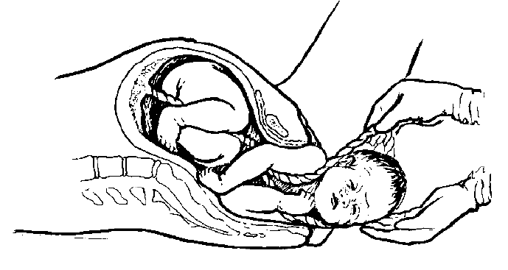
आप डिसलॉज नहीं कर सकते हैं तो दो क्लैंप 7-8 सेमी (3 इंच) की दुरी पर लगाये, फिर क्लैंप के बीच से काटें
बच्चे की गर्दन से गर्भनाल निकालें
MFR
PPT 18 -

Slide 14

बच्चे के सिर को सहारा दें
MFR
PPT 18 -

Slide 15
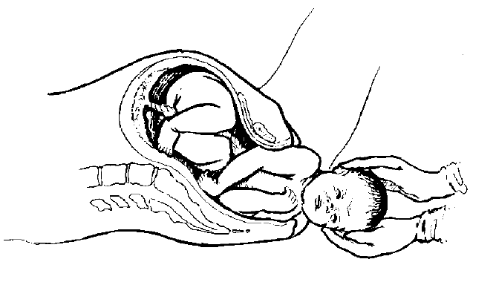
कंधे बाहर आते समय सहायता के लिए बच्चे के सिर का बचाव करें
पूरी प्रक्रिया के दौरान बच्चे को सहारा दे
MFR
PPT 18 -

Slide 16
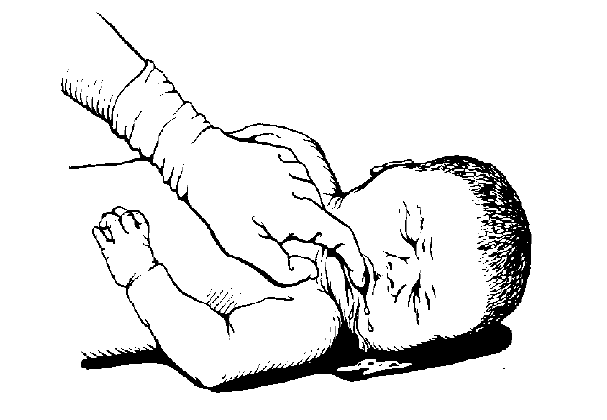
वायुमार्ग को खुला रखें
MFR
PPT 18 -

Slide 17
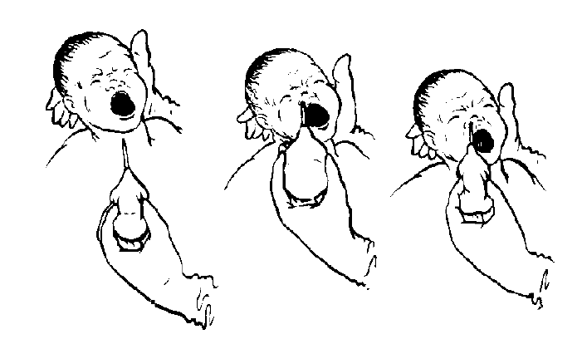
नवजात शिशु का मुंह
और नाक शक्‍सन से साफ करे
MFR
PPT 18 -

Slide 18
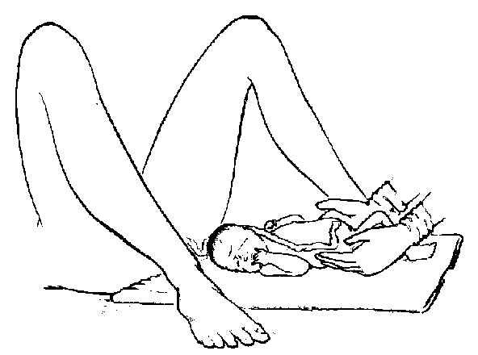
गर्भनाल को काटने की तैयारी
में नवजात शिशु की स्थिति
MFR
PPT 18 -

Slide 19
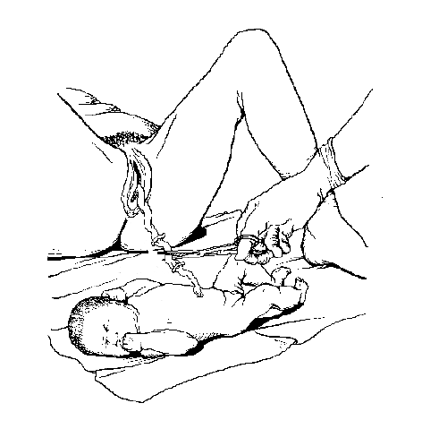
दुसरे क्लैंप को पहले क्लैंप से 8 से. मी. नवजात की और लगाये
पहले क्लैंप को नवजात शिशु की नाभि से 25 सेमी रखें
गर्भनाल काटना
MFR
PPT 18 -

Slide 20
डिलीवरी का सही समय नोट करें
नवजात को सही स्थिति में रखे और बच्चे को सूखे कपडे में लपेटें.
नवजात शिशु की सांस लेने की क्षमता, अन्य विवरणों का आकलन करें तथा अपगार स्कोर भरें

Slide 21
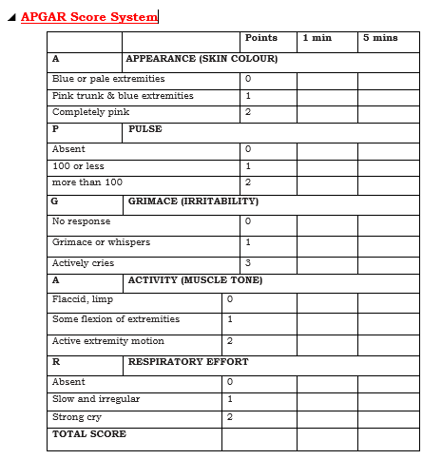
आदर्श रूप से, स्कोर जन्म के एक मिनट और पांच मिनट बाद लिए जाते हैं यदि नवजात शिशु सांस नहीं ले रहा है, तो APGAR स्कोर पर ध्यान न देकर पुनर्जीवन की प्रकिर्या करे, कुल स्कोर निम्नलिखित को
इंगित करता है: 7-10- एक सक्रिय और स्‍वस्‍थ नवजात शिशु को इंगित करता है जिसे नियमित देखभाल की आवश्यकता होती है
4-6- एक मध्यम उदास नवजात शिशु को इंगित करता है जिसे ऑक्सीजन की आवश्यकता होती है
0-3- एक गंभीर रूप से उदास नवजात शिशु को इंगित करता है जिसके लिए तत्काल पुनर्जीवन प्रयासों की आवश्यकता होती है

Slide 22
गर्भावस्था की जटिलता
जन्म से पहले अत्यधिक रक्तस्राव
(a) प्लेसेंटा प्रीविया (b) एब्रप्‍यो प्लेसेंटा
2. स्पोंटेनियस एबोर्शन
3. इकटोपिक गर्भावस्था

Slide 23
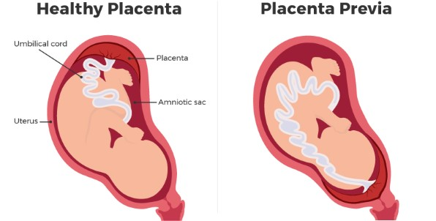
प्लेसेंटा प्रीविया
PPT 18 -18

Slide 24
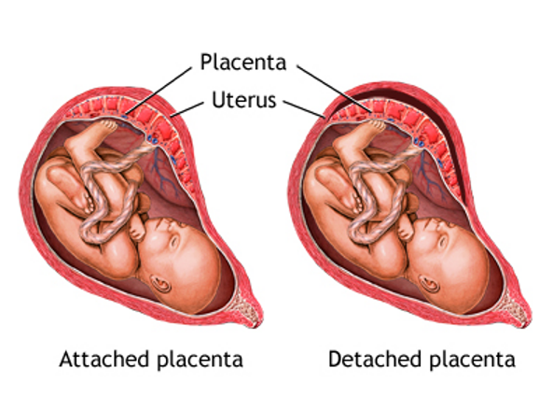
एब्रप्‍यो प्लेसेंटा
PPT 18 -19

Slide 25
गर्भावस्था के 20 वें सप्ताह से पहले हो सकता है
यदि स्वाभाविक रूप से गर्भपात होता है तो सहज गर्भपात कहा जाता है
प्रेरित गर्भपात / जानबूझकर गर्भपात अवैध है
सहज गर्भपात
SPONTANEOUS ABORTION

Slide 26
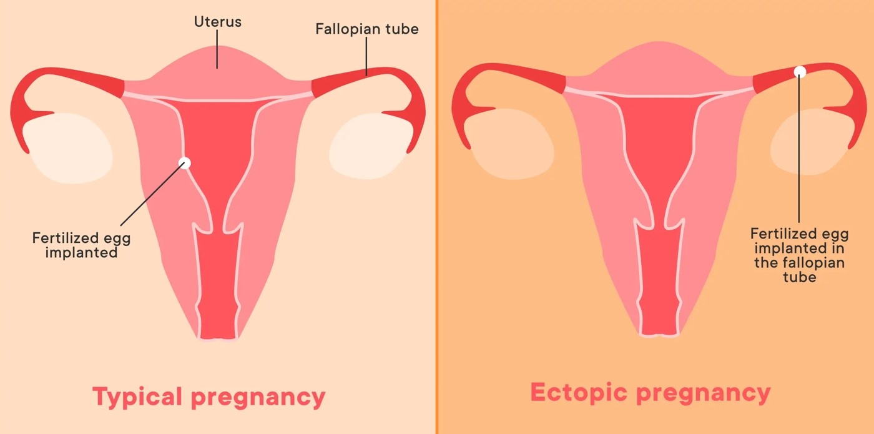
टिपिकल गर्भावस्था
एक्‍टोपिक गर्भावस्था
PPT 18 -20

Slide 27
अनब्रोकेन एमनियोटिक थैली
ब्रीच बर्थ
प्रसव की जटिलताऐ
आगे बढ़ी हुई गर्भनाल
अंग प्रस्तुति
एक से अधिक बच्‍चो का जन्‍म
समय से पहले जन्म
स्टिल बर्थ

Slide 28
2.5 किलो से कम का बच्चा
36वें सप्ताह से पहले पैदा हुआ
सिर बाकी शरीर की तुलना में आनुपातिक रूप से बड़ा होता है
संक्रमण के लिए अतिसंवेदनशील
समय से पहले जन्म

Slide 29
गर्भ में कुछ घंटे, दिन या सप्ताह पहले मर जाना
कभी-कभी जन्‍म के समय से ही शिशु के दिल या फेफडे काम नही कर रहे होते है, किन्‍तु सीपीआर देने से शिशु को पुर्नजिवित किया जा सकता है
स्टिल बर्थ

Slide 30
माँ के मूल्यांकन के लिए चरणों की सूची बनाना
माँ की प्री-हॉस्पिटल तैयारी के चरणों की सूची बनाना
बच्चे के जन्म के लिए चरणों की सूची बनाना
गर्भावस्था की तीन जटिलताओं की सूची बनाना और उनका वर्णन करना
प्रसव की छह जटिलताओं की सूची बनाना और उनका वर्णन करना
समीक्षा
अब, आप निम्न में सक्षम होंगे:

Slide 31
कोई प्रश्न?

Slide 32


धन्यवाद

Slide 33
मूल्यांकन
Q1) जन्म से पहले अत्यधिक रक्तस्राव को क्या कहा जाता है? उत्तर

